Slide 1
Интерьерное украшение своими руками — бонсай из бисера
Волкова Т.И.
Педагог дополнительного образования
МБУ ДО №ДДТ№1»

Slide 2
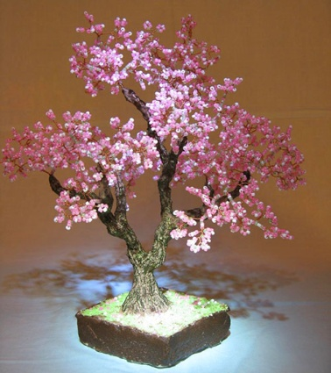
Миниатюрные деревца бонсай – творения умелых рук садовников, десятки лет посвящающих поддержанию их идеальной формы. Создание бонсай из бисера требует столь же кропотливого труда, но и эффект от такого интерьерного украшения не меньший!
Будучи совсем небольшим, настоящий бонсай копирует дерево или целый участок леса в природе. При этом клен, фикус, сосна или сакура остаются живыми растениями, требующими постоянного внимания и ухода. Сплетенное из бисера деревце день за днем остается неизменно прекрасным, поражая игрой света на крошечных стеклянных бусинах.

Slide 3
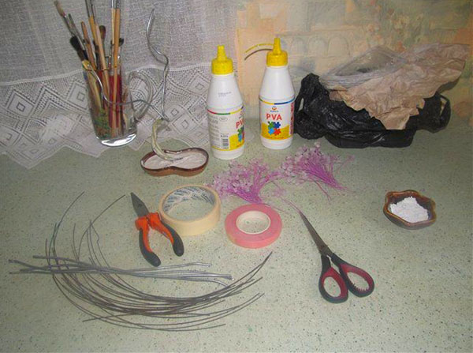
Что потребуется для бонсай из бисера?
бисером разных оттенков;
тонкой проволокой для нанизывания бусин;
толстой проволокой в изоляции для каркаса крупных ветвей и ствола;
прочной нитью или специальной лентой для флористики, которой предстоит оплести каркас;
алебастровой или гипсовой смесью для отливки опоры и закрепления ствола бонсай из бисера;
акриловой краской;
подходящим горшком;
всевозможными элементами декора, которые придадут украшению натуралистичный вид.

Slide 4
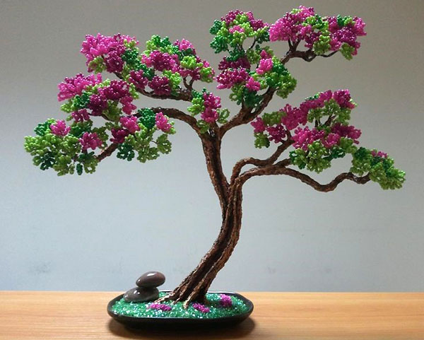
Плетение веток бонсай из бисера
Каркас рукотворного бонсай состоит из проволоки, плотно обвитой нитью или клейкой лентой. Деревце крепится на тяжелой подставке из гипса.
Из стеклянных бусин сплетены только самые тонкие части – листья, а также соцветия, если предстоит сделать цветущий бонсай из бисера.

Slide 5
От выбора вида дерева зависит палитра бисера:
Для сосны потребуются разные оттенки зеленого.
Листва кленов играет красным, оранжевыми и желтыми красками.
В кроне цветущей сакуры преобладают розовые тона.
На каштанах, кроме пышной зелени, из бисера должны распуститься бело-розовые кисти.
Березовые ветви – это свежая светлая зелень и золотисто-коричневые сережки.
У каждого из типа листьев бонсай схема плетения из бисера своя, но подход к сборке веток и всего деревца общий.

Slide 6
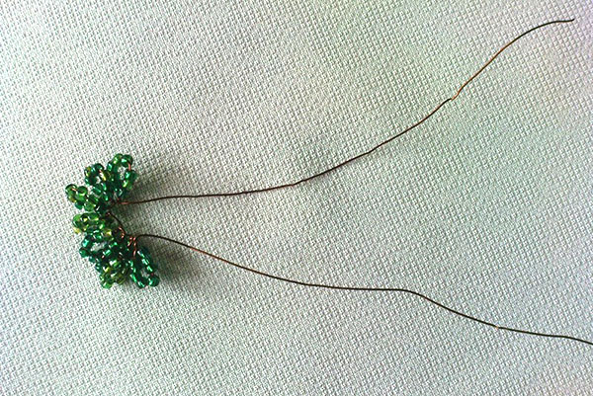
Начинающим мастерам проще всего использовать петельчатый способ создания веточек, вполне подходящий для имитации пышной кроны:
На 45-сантиметровый отрезок проволоки (d=0,3);
Передвинув их к центру, бусины по обеим сторонам бусины закрепляют в виде петли;
Затем процесс повторяется несколько раз, и из каждой вереницы бусин делается небольшая проволочная петелька;
Для каждой веточки делают 9 петель;
Концы соединяют и аккуратно скручивают так, чтобы на верхушке получилась пышная шапка бисерных петель.

Slide 7
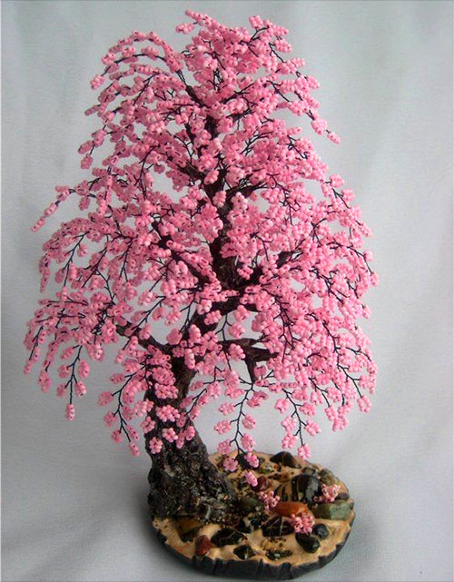
Собирая ветки, нужно помнить, что у каждой из них есть вершина. Поэтому работа начинается со скручивания трех маленьких заготовок. Затем к ним добавляются другие фрагменты.

Slide 8
Рукотворные деревца – яркие интерьерные украшения, которые даже при использовании одной схемы плетения бонсай из бисера всегда получаются уникальными. Еще интереснее создавать копии разных пород деревьев. Такой сад не оставит равнодушным даже далекого от садоводства и рукоделия человека!

Slide 9
